Slide 1
Tibia
Um jogo que foi capaz de mudar minha vida e me trazer sentimentos únicos.

Slide 2
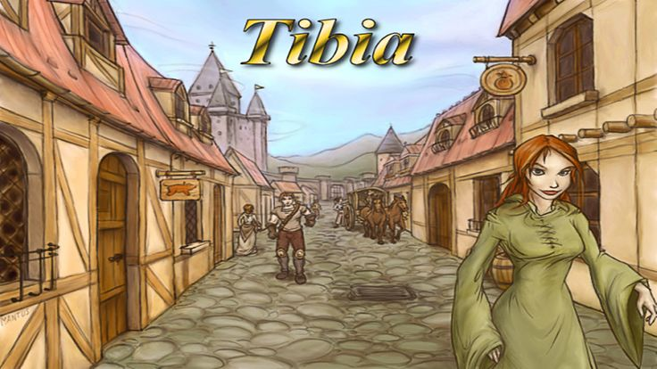

Contexto
Tibia é um jogo MMORPG que existe ja fazem 27 anos e nos tempos atuais tem uma media de 11.000 a 15.000 jogadores ativos todos os DIAS, porém ja teve no seu pico de 100 mil jogadores online em 2020.

Slide 3
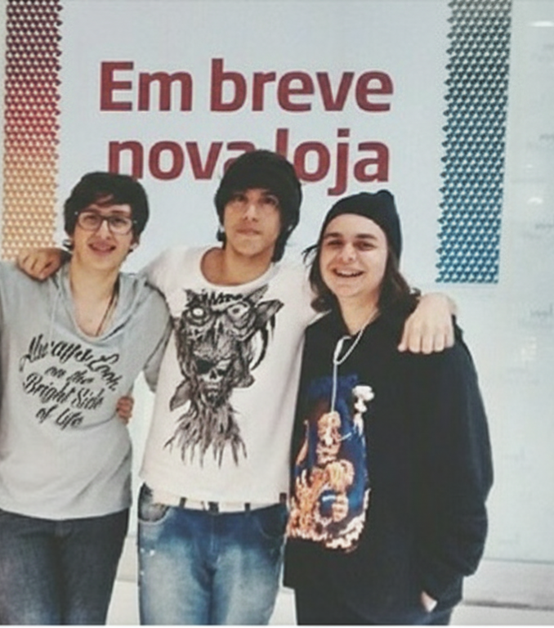
Minha história com o Tibia
Tibia teve um impacto muito forte na minha vida, principalmente na parte social.
Na minha infância/juventude tive minhas dificuldades para ter amizades, mas no Tibia elas persistem desde 2012 até os dias de hoje.

Slide 4
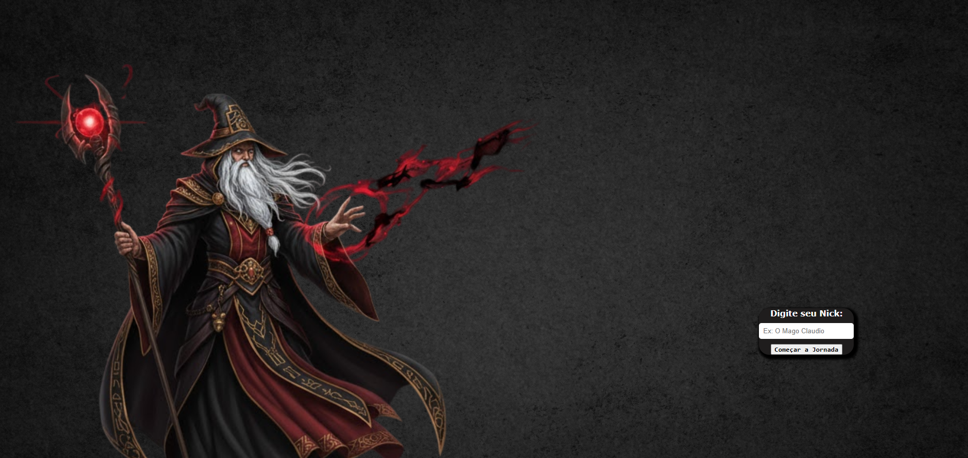
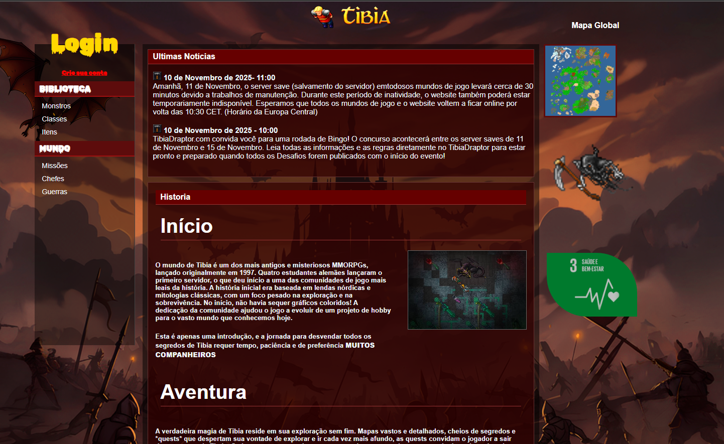
Site institucional

Slide 5
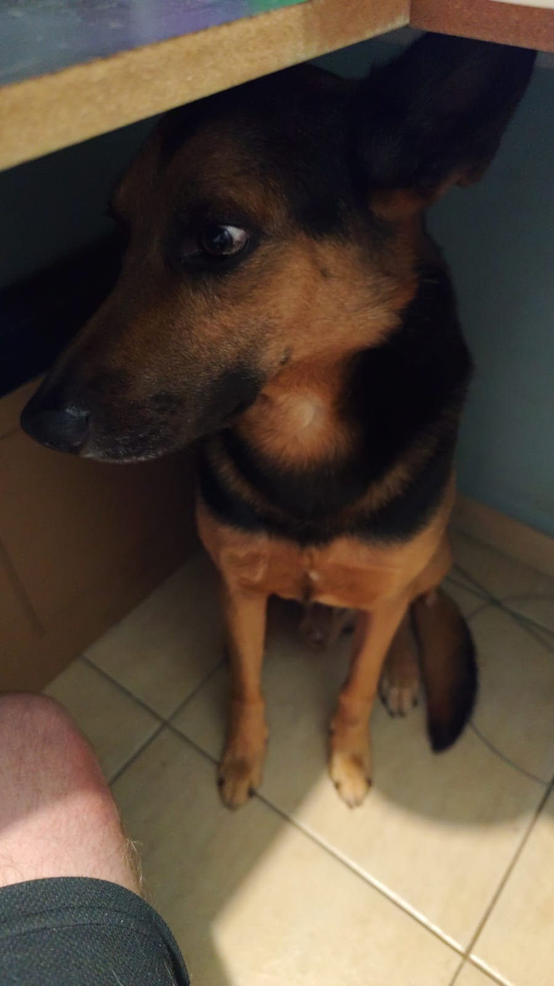
Desafios e Superações
Desafios:
Pensar em um dia de cada vez, a ensiedade foi meu pior inimigo.
Conseguir consiliar os outros mas não conseguir fazer o mesmo comigo.
Superações:
Dar um passo de cada vez, pensando que tem alguém em casa me esperando voltar para perguntar como foi meu dia.
Não colocar limites no que eu posso/consigo fazer.

Slide 6
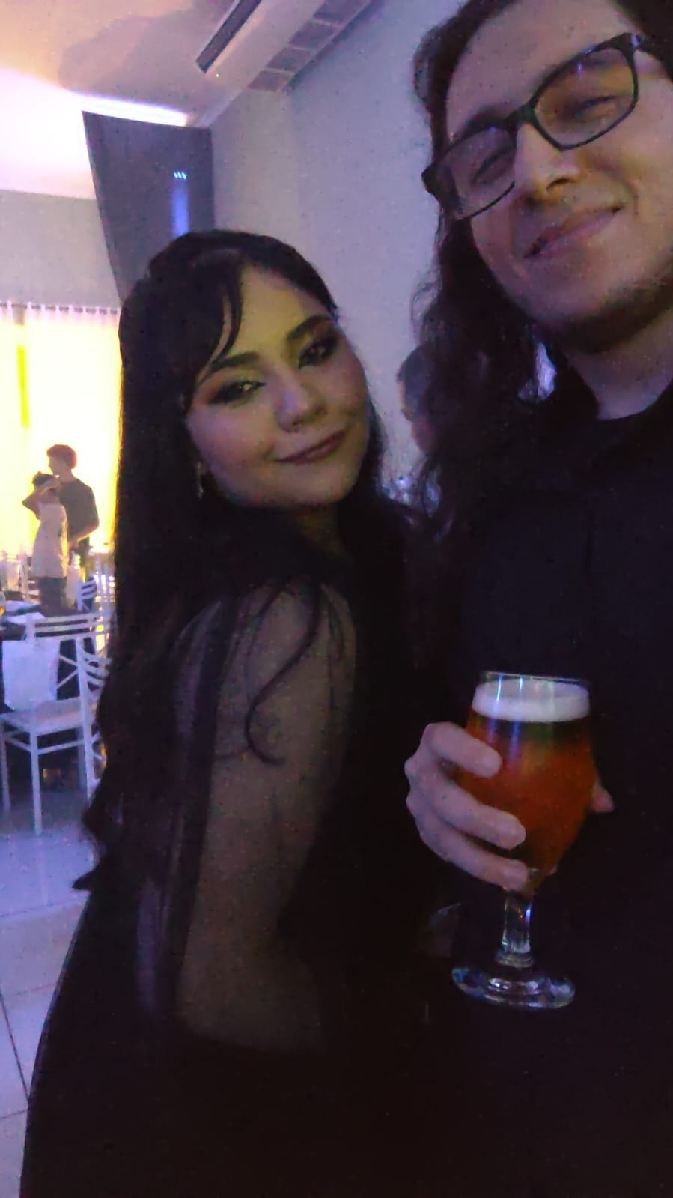
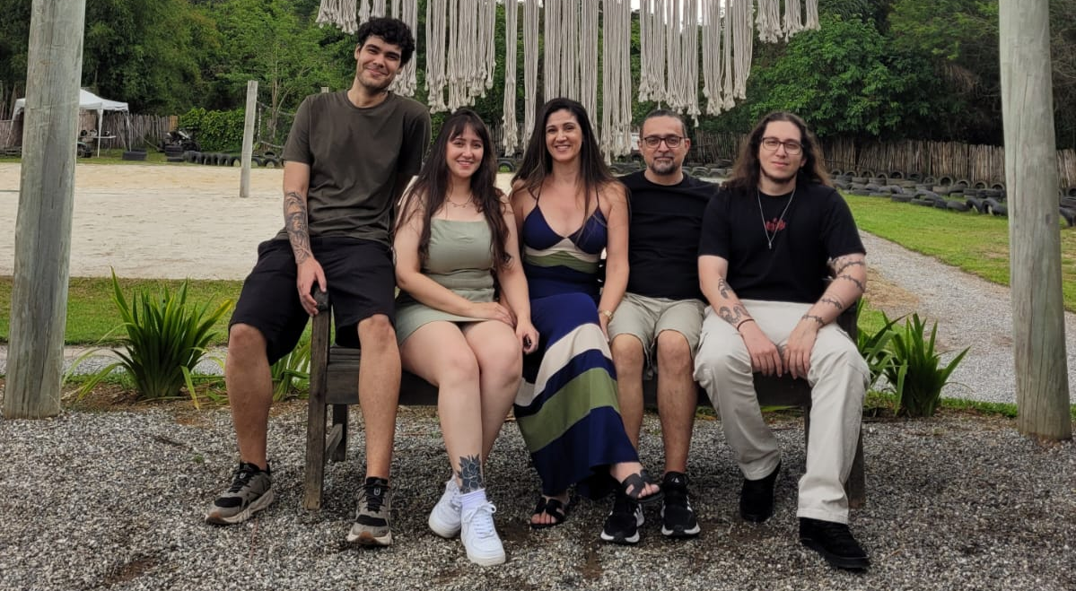
Agradecimentos

Slide 7
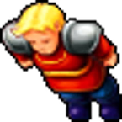
Obrigado pela atenção!

